Slide 1
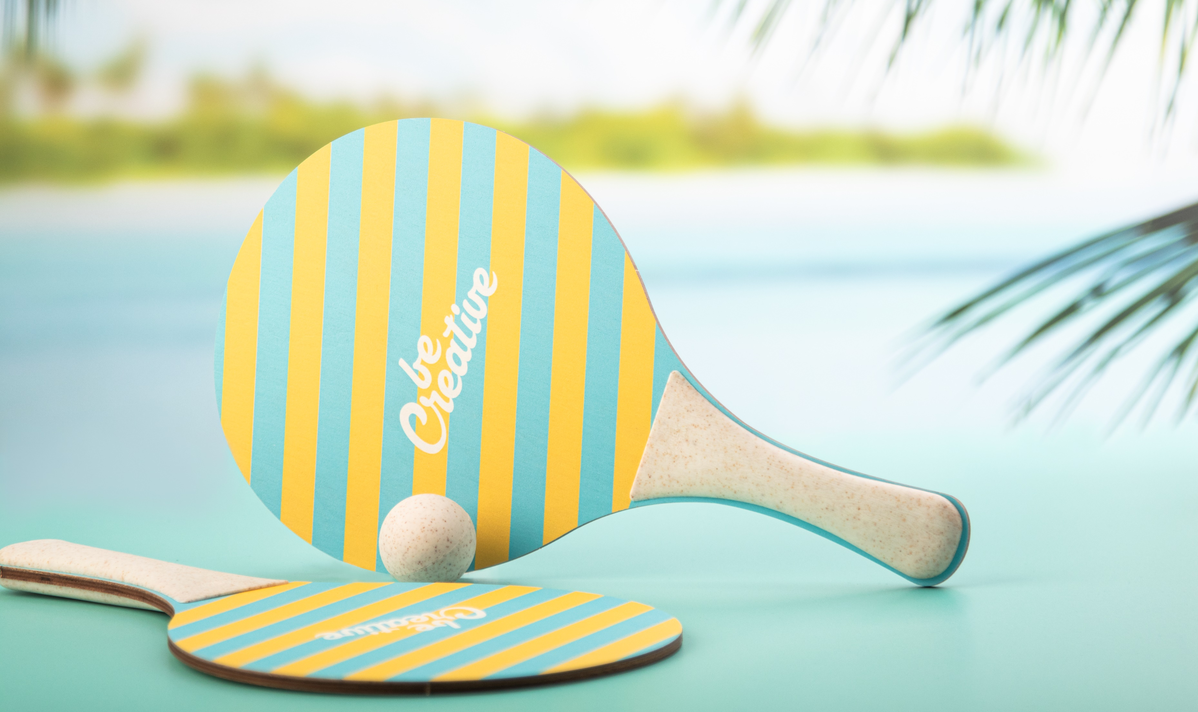
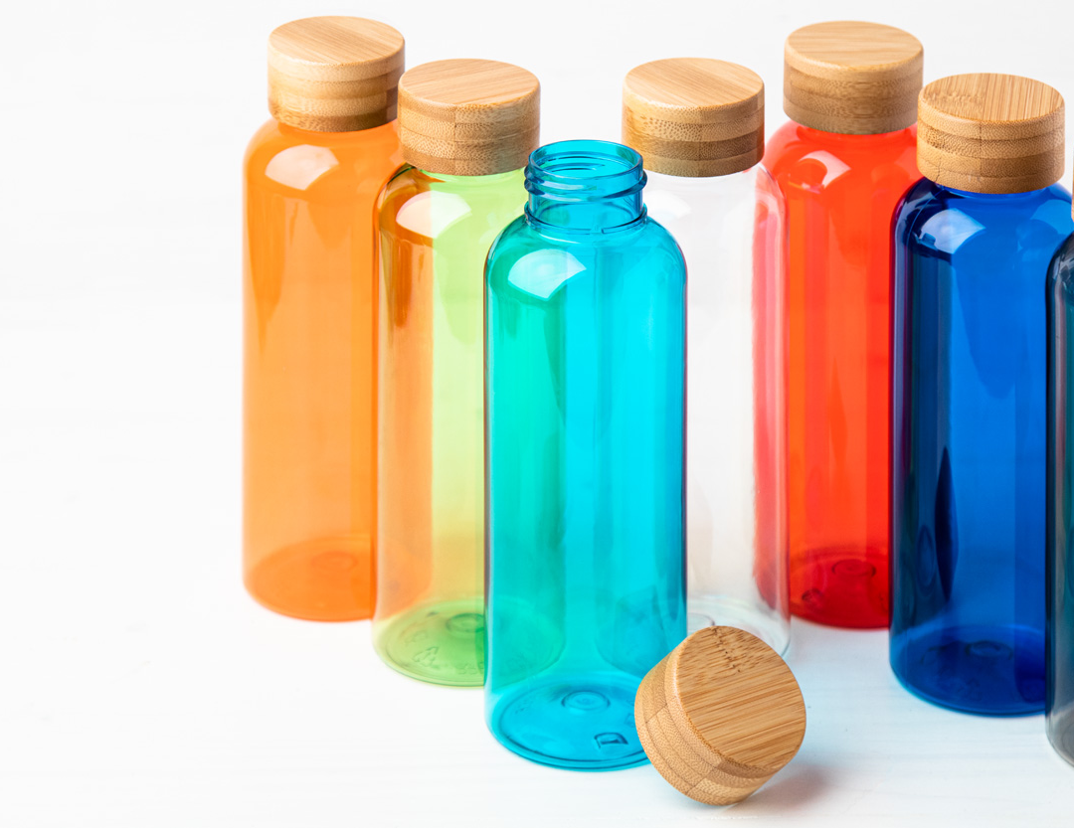
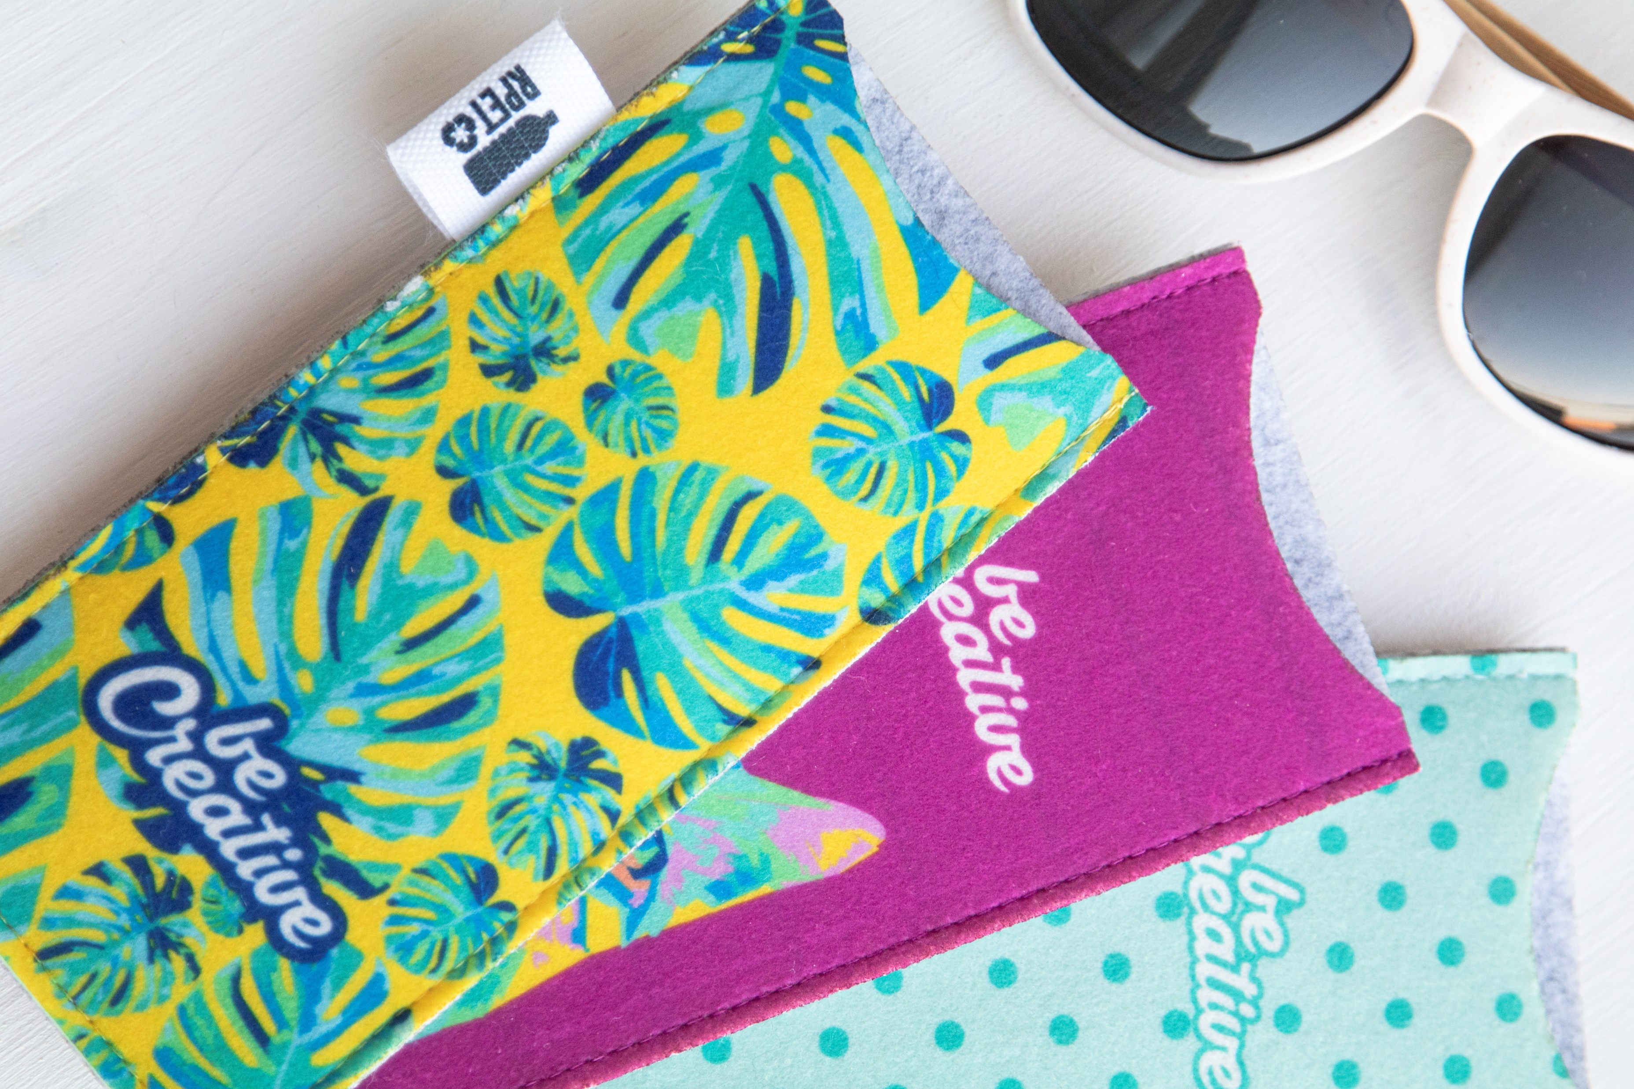
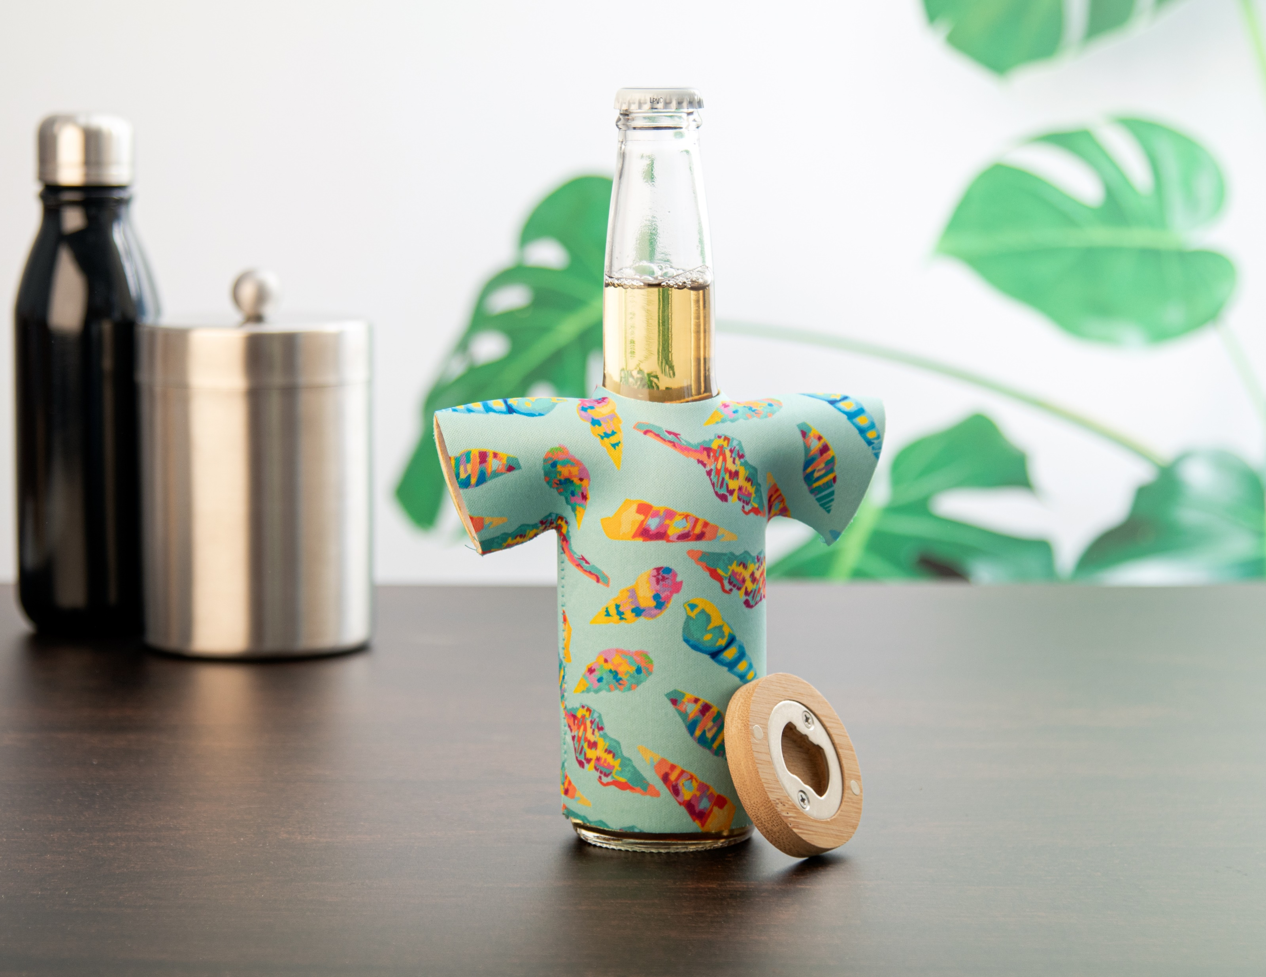
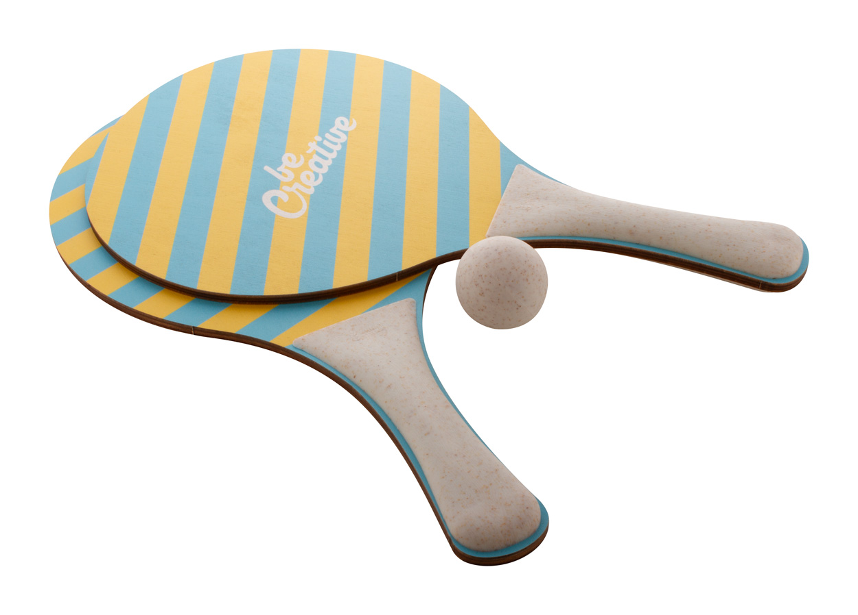
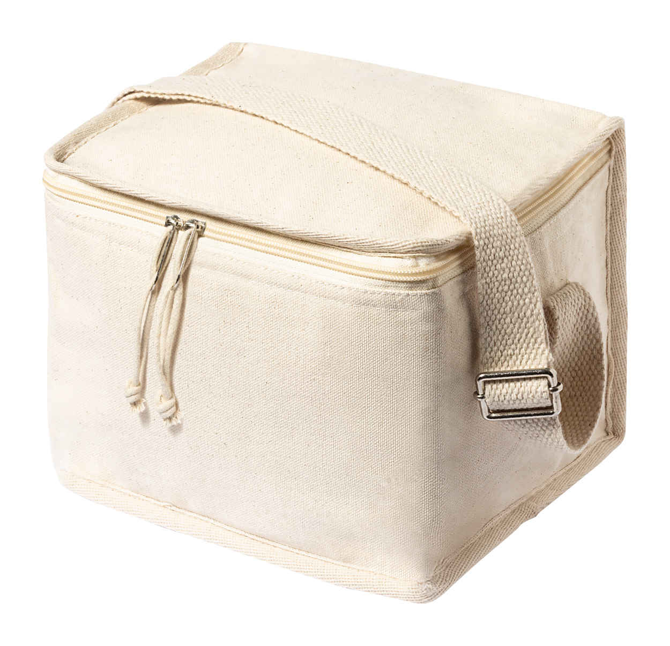
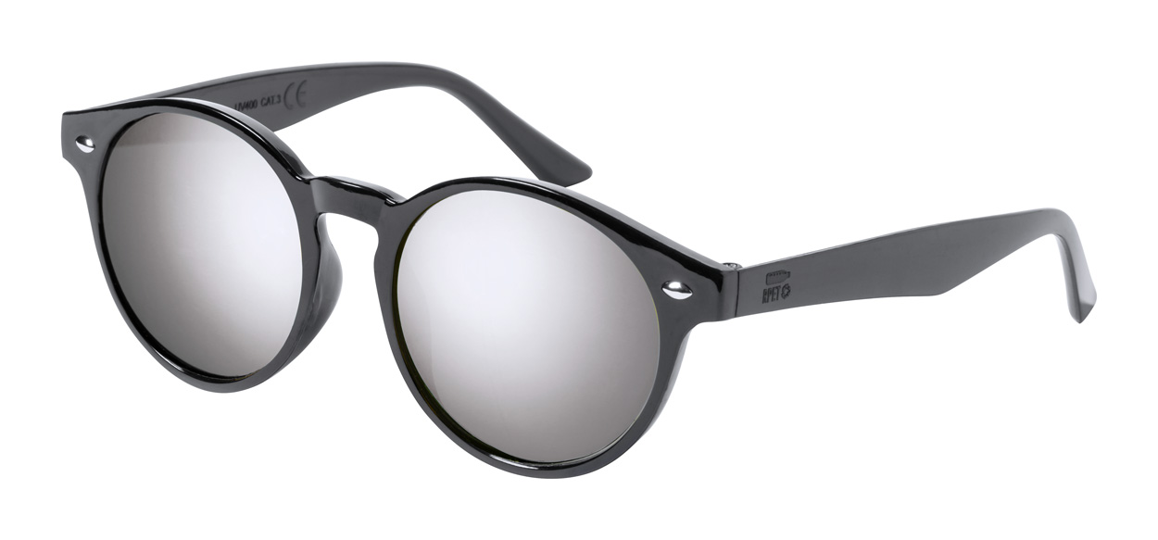
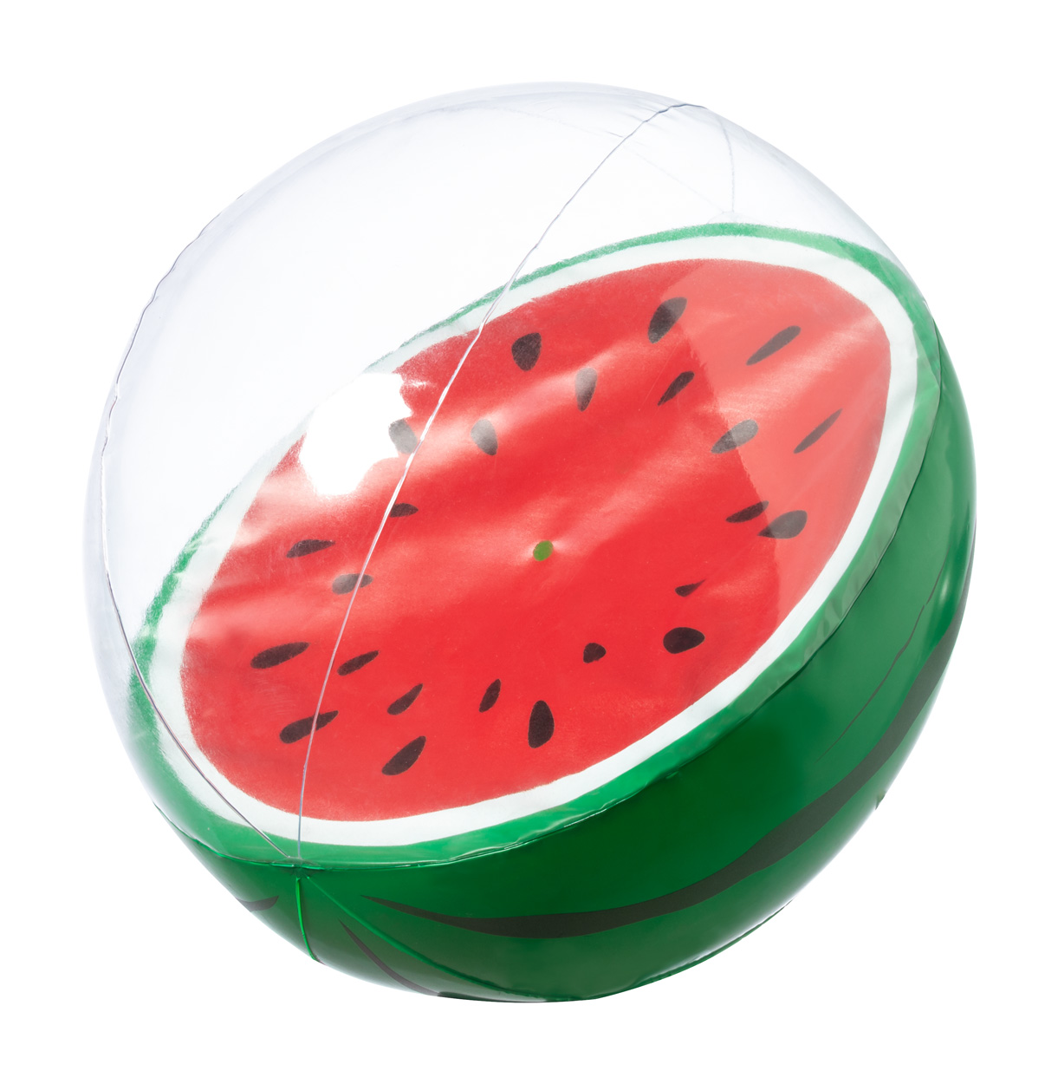
Plaats hier uw contactgegevens!
Begin de zomer in stijl!
Breng het plezier naar je klanten en promoot zomeravonturen met de ideale accessoires. De beste relatiegeschenken garanderen dat uw merk het meest memorabele onderdeel van het strand wordt.
Pemboo AP800492
Sportfles van BPA-vrij RPET-kunststof met bamboe deksel, 500 ml.
00,00 EUR
CreaFelt Sun AP716579
Custom made RPET vilten zonnebrillenkoker met full colour bedrukte voorzijde. Met kenmerkend RPET-label.
00,00 EUR
PrintBeer AP716616
Custom made neopreen koelhoes voor bierfles.
00,00 EUR
CreaShot
AP716639
Op maat gemaakte beachtennis met 2 rackets en een bal. Gemaakt van berken multiplex en ecologisch tarwestro plastic.
00,00 EUR
Parum
AP722566-00
Koeltas met ritssluiting van katoen met aluminium vulling. 00,00 EUR
Poren
AP722834
RPET zonnebril met metallic glazen en UV 400 bescherming.
00,00 EUR
Darmon
AP722839
PVC strandbal met fruitdecoratie. Leeggelopen maat: 370 mm.
00,00 EUR
Plaats hier uw promotievoorwaarden!
.......
.......
.......
www.WriteYourWebsiteHere.com

